Slide 1
স্বাগতম

Slide 2
পরিচিতিঃ
নামঃ মোঃ ইয়াছিন সরদার
সহকারী শিক্ষক (গণিত)
দুধল ইউনিয়ন মাধ্যমিক বিদ্যালয় বাকেরগঞ্জ,বরিশাল।

Slide 3
শ্রেণিঃদশম
বিষয়ঃজীববিজ্ঞান
অধ্যায়ঃপঞ্চম
বিষয়বস্তুঃরক্ত

Slide 4
শিখন ফলঃ
১। রক্ত কী তা বলতে পারবে ।
২। রক্তের বিভিন্ন কণিকাগুলোর বৈশিষ্ট্য লিখতে পারবে।
৩। রক্তের কণিকাগুলোর মধ্যে পার্থক্য করতে পারবে।
৪। বিভিন্ন কণিকাগুলোর কাজ বিশ্লেষণ করতে পারবে।

Slide 5
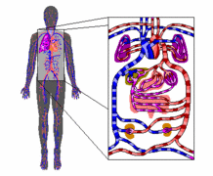

Slide 6
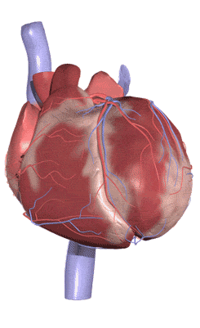
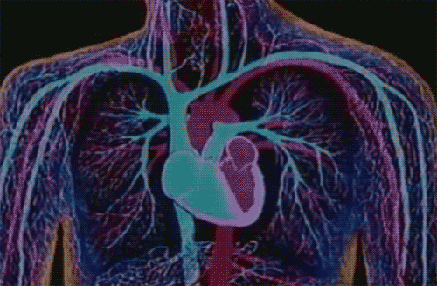
রক্ত

Slide 7
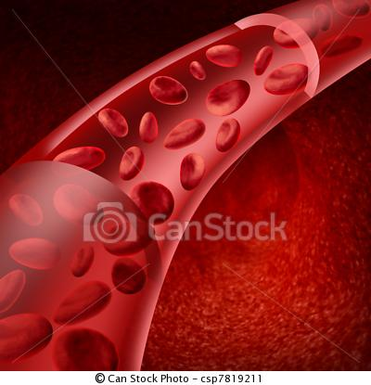
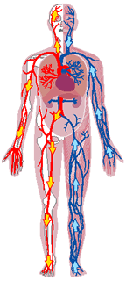
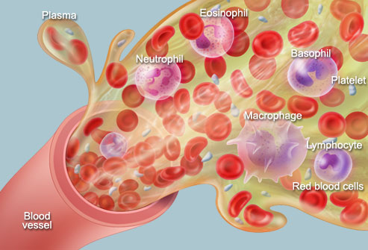
একক কাজ
রক্ত কী ?

Slide 8
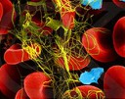
জোড়ায় কাজঃ রক্তের কণিকাগুলোর বৈশিষ্ট্য লিখ
লোহিত রক্ত কণিকার বৈশিষ্ট্যঃ
১।এসব রক্তকণিকা হিমোগ্লোবিনযুক্ত।
২।এই কণিকা নিউক্লিয়াসযুক্ত ও ডিম্বাকার ।
৩।লাল বর্নের হয়।
লোহিত রক্ত কণিকা
শ্বেত রক্ত কণিকার বৈশিষ্ট্যঃ
১।কোন নির্দিষ্ট আকৃতি নেই।
২।এসব কণিকার সইটোপ্লাজম দানাদার অথবা দানাবিহীন।
৩।নিউক্লিয়াসযুক্ত।
শ্বেত রক্ত কণিকা
অনুচক্রিকার বৈশিষ্ট্যঃ
১।মাকু আকৃতির রক্তকণিকা।
২।স্ত্যন্যপায়ী প্রানিদের অনুচক্রিকায় নিউক্লিয়াস থাকেনা।
অনুচক্রিকা

Slide 9
চিত্র -ক
চিত্র -খ
চিত্র –গ
দলীয় কাজ
মানব দেহে রক্তের কণিকাগুলোর গুরত্ব লিখ ।

Slide 10
মূল্যায়নঃ
১। টিকটিকির রক্ত সাদা কেন ?
২। রক্তে অনুচক্রিকা কমে গেলে কী হবে?
৩। রক্তে শ্বেতকণিকা বেড়ে গেলে কী হতে
পারে?

Slide 11
বাড়ির কাজ -
রক্তের কোন কণিকাটির অভাবে বিভিন্ন রোগ
সৃষ্টি হতে পারে তা বিশ্লেষণ কর ।

Slide 12
ধন্যবাদ

